Slide 1
第二章 关系数据库（1）

Slide 2

关系数据库简介
关系数据库系统
是建立在关系模型上的数据库系统
关系模型应用数学方法来处理数据库中的数据
系统、严格地提出关系模型——美国IBM公司的E.F.Codd
1970年提出关系数据模型
E.F.Codd, “A Relational Model of Data for Large
Shared Data Banks”, 《Communication of the
ACM》,1970
之后，提出了关系代数和关系演算的概念
1972年提出了关系的第一、第二、第三范式
1974年提出了关系的BC范式
1983被ACM评为具有里程碑式的25篇论文之一

Slide 3
目录
1
2
3
关系数据结构及形式化定义
关系操作
关系的完整性
基本的关系操作
关系数据语言的分类
实体完整性
参照完整性
用户定义的完整性
关系
关系模式
关系数据库
关系模型的存储结构
4
关系代数
传统的集合操作
专门的关系运算

Slide 4
2.1.1 关系
单一的数据结构----关系
现实世界的实体以及实体间的各种联系均用关系来表示
逻辑结构----二维表
从用户角度，关系模型中数据的逻辑结构是一张二维表
建立在集合代数的基础上

Slide 5
2.1.1 关系
域（Domain）
笛卡尔积（Cartesian Product）
关系（Relation）

Slide 6
1. 域（Domain）
定义:域是一组具有相同数据类型的值的集合
例:
整数
实数
介于某个取值范围的整数
指定长度的字符串集合
{‘男’，‘女’}
介于某个取值范围的日期
域的基数：域中可取值的个数

Slide 7
2. 笛卡尔积（Cartesian Product）
笛卡尔积
给定一组域D₁，D₂，…，D_{n}，允许其中某些域是相同的，
D₁，D₂，…，D_{n}的笛卡尔积为：
D₁×D₂×…×D_{n} ＝｛（d₁，d₂，…，d_{n}）｜d_{i}∈D_{i}，i＝1，2，…，n｝
所有域的所有取值的一个组合
不能重复
域D₁中的某一个值

Slide 8
2. 笛卡尔积（Cartesian Product）
元组（Tuple）
笛卡尔积中每一个元素（d₁，d₂，…，d_{n}）叫作一个n元组（n-tuple）或简称元组
如：(张清玫，计算机专业，李勇)、
(张清玫，计算机专业，刘晨) 等 都是元组
分量（Component）
笛卡尔积元素（d₁，d₂，…，d_{n}）中的每一个值d_{i} 叫作一个分量
张清玫、计算机专业、李勇、刘晨等都是分量

Slide 9
2. 笛卡尔积（Cartesian Product）
基数（Cardinal number）
若D_{i}（i＝1，2，…，n）为有限集，其基数为m_{i}（i＝1，2，…，n），则D₁×D₂×…×D_{n}的基数M为：
笛卡尔积的表示方法
笛卡尔积可表示为一张二维表
表中的每行对应一个元组，表中的每列对应一个域

Slide 10
基数为2
例如，给出3个域：
D₁=导师集合SUPERVISOR=｛张清玫，刘逸｝
D₂=专业集合SPECIALITY=｛计算机专业，信息专业｝
D₃=研究生集合POSTGRADUATE=｛李勇，刘晨，王敏｝
D₁，D₂，D₃的笛卡尔积为
基数为2
基数为3

Slide 11
D₁×D₂×D₃＝｛
(张清玫，计算机专业，李勇)，(张清玫，计算机专业，刘晨)，
(张清玫，计算机专业，王敏)，(张清玫，信息专业，李勇)，
(张清玫，信息专业，刘晨)，(张清玫，信息专业，王敏)，
(刘逸，计算机专业，李勇)，(刘逸，计算机专业，刘晨)，
(刘逸，计算机专业，王敏)，(刘逸，信息专业，李勇)，
(刘逸，信息专业，刘晨)，(刘逸，信息专业，王敏) ｝
基数为2×2×3＝12

Slide 13
笛卡儿积的二维表示
d₂∈D₂
D₁×D₂
d₁∈D₁
m₂=3
(0,a)
(0,b)
(0,c)
(1,a)
(1,b)
(1,c)
m₁=2
a
b
c
0
1
×
D₁ D₂
0 a
0 b
0 c
1 a
1 b
1 c
行为元组
D₁
0
1
D₂
a
b
c
×
每列数据来自同一域
基数m=m₁×m₂ =2×3=6

Slide 14
3. 关系（Relation）
（1） 关系
D₁×D₂×…×D_{n}的子集叫作在域D₁，D₂，…，D_{n}上的
关系，表示为
R（D₁，D₂，…，D_{n}）
R：关系名
n：关系的目或度（Degree）
属性
有几个属性

Slide 15
3. 关系（Relation）
D1，D2，…，Dn的笛卡尔积的某个子集才有实际含义
例：表2.1 的笛卡尔积没有实际意义
取出有实际意义的元组来构造关系
关系：SAP(SUPERVISOR，SPECIALITY，POSTGRADUATE)
假设：导师与专业：n:1， 导师与研究生：1:n
主码：POSTGRADUATE（假设研究生不会重名）
SUPERVISOR | SPECIALITY | POSTGRADUATE
张清玫 | 计算机专业 | 李勇
张清玫 | 计算机专业 | 刘晨
刘逸 | 信息专业 | 王敏

Slide 16
3. 关系（Relation）
（2）元组
关系中的每个元素是关系中的元组，通常用 t 表示。
（3）单元关系与二元关系
当n=1时，称该关系为单元关系（Unary relation）
或一元关系
当n=2时，称该关系为二元关系（Binary relation）

Slide 17
3. 关系（Relation）
（4）关系的表示
关系也是一个二维表，表的每行对应一个元组，表的每
列对应一个域
关系是笛卡尔积的有限子集，无限关系在数据库系统中是无意义的。

Slide 18
例子：
MAN WOMAN CHILD
李平 丁红 李一
李平 丁红 李二
王兵 肖芳 王一
从笛卡儿乘积中构造一符合实际的关系,
设:
D₁=丈夫集合=(李平，张英，王兵)
D₂=妻子集合=(丁红，肖芳)
D₃=子女集合=(李一，李二，王一)
D=D₁×D₂ ×D₃ ={(李平,丁红,李一),(李平,丁红,李二),
(李平,丁红, 王一), (李平,肖芳,李一), (李平,肖芳,李二),
(李平,肖芳,王一), (张英,丁红,李一), (张英,丁红,李二),
(张英,丁红,王一), (张英,肖芳,李一), (张英,肖芳,李二),
(张英,肖芳,王一), (王兵,丁红,李一), (王兵,丁红,李二),
(王兵,丁红,王一), (王兵,肖芳,李一), (王兵,肖芳,李二),
(王兵,肖芳,王一) }
基数m=3×2×3=18

Slide 19
注意：
笛卡尔积不满足交换律，即
(d1，d2，…，dn)≠(d2，d1，…，dn)，
关系满足交换律，即：
(d1，d2 ，…，di ，dj ，…，dn）=（d1，d2 ，…，dj ，di ，…，dn）（i，j = 1，2，…，n）
解决方法：为关系的每个列附加一个属性名以取消关系元组的有序性
（5）属性
关系中不同列可以对应相同的域
为了加以区分，必须对每列起一个名字，称为属性（Attribute）
n目关系必有n个属性

Slide 20
3. 关系（Relation）
（6）码
候选码（Candidate key）
若关系中的某一属性组的值能唯一地标识一个元组，则称该属性组为候选码
简单的情况：候选码只包含一个属性
全码（All-key）
最极端的情况：关系模式的所有属性组是这个关系模式的候选码，称为全码（All-key）

Slide 21
3. 关系（Relation）
（6）码
主码
若一个关系有多个候选码，则选定其中一个为主码（Primary key）
主属性
候选码的诸属性称为主属性（Prime attribute）
不包含在任何侯选码中的属性称为非主属性（Non-Prime attribute）或非码属性（Non-key attribute）

Slide 22
主码的例子：
学号 | 课程号 | 分数
78601 | C601 | 90
78601 | C602 | 90
78601 | C603 | 85
78601 | C604 | 87
78602 | C601 | 64
78603 | C601 | 70
78603 | C602 | 96
78603 | C604 | 91
78604 | C601 | 88
78604 | C602 | 78
78605 | C603 | 76
选课关系XK
学生关系XS
学号 | 姓名 | 年龄 | 性别
78601 | 王小燕 | 20 | 女
78602 | 李波 | 22 | 男
78603 | 陈志坚 | 21 | 男
78604 | 张兵 | 20 | 男
78605 | 张兵 | 21 | 女
课程号 | 课程名 | 学分
C601 | 高等数学 | 3
C602 | 数据结构 | 2
C603 | 操作系统 | 2
C604 | 编译原理 | 2
课程关系KC

Slide 23
全码的例子
音乐会关系PMA：演奏者（Player）、观众（Audience）、乐曲（Music）
一个演奏者可以为多个听众演奏多首乐曲
一首乐曲可以被多个演奏者演奏
一个听众可以听多位演奏者演奏
（P、M、A）关系，此刻可以选择使用所有属性来组成候选码，称为全码

Slide 24
3. 关系（Relation）
（7）三类关系
基本关系（基本表或基表）
实际存在的表，是实际存储数据的逻辑表示
查询表
查询结果对应的表
视图表
由基本表或其他视图表导出的表，是虚表，不对应实际存储的数据

Slide 25
3. 关系（Relation）
（8）基本关系的性质
① 列是同质的（Homogeneous）
② 不同的列可出自同一个域，如：年龄、成绩
其中的每一列称为一个属性
不同的属性要给予不同的属性名
③ 列的顺序无所谓，列的次序可以任意交换
④ 任意两个元组的候选码不能相同
⑤ 行的顺序无所谓，行的次序可以任意交换

Slide 26
例子
职业与兼职是两个不同的属性，但它们取自同一个域，职业＝｛教师，工人，辅导员｝。
姓名
职业
兼职
张强
教师
辅导员
王丽
工人
教师
刘宁
辅导员
工人

Slide 27
基本关系的性质
⑥ 分量必须取原子值（代数运算，一阶谓词）
这是规范条件中最基本的一条
SUPERVISOR | SPECIALITY | POSTGRADUATE
 |  | PG1 | PG2
张清玫 | 计算机专业 | 李勇 | 刘晨
刘逸 | 信息专业 | 王敏

Slide 28
非规范化关系举例

Slide 29
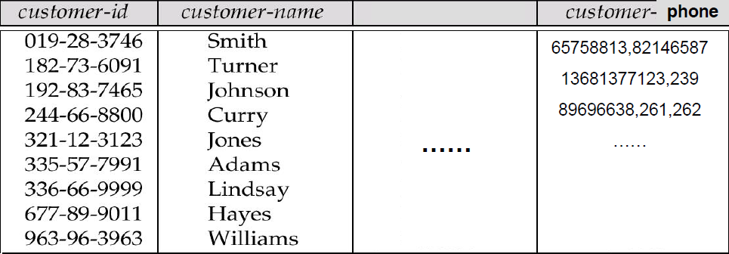
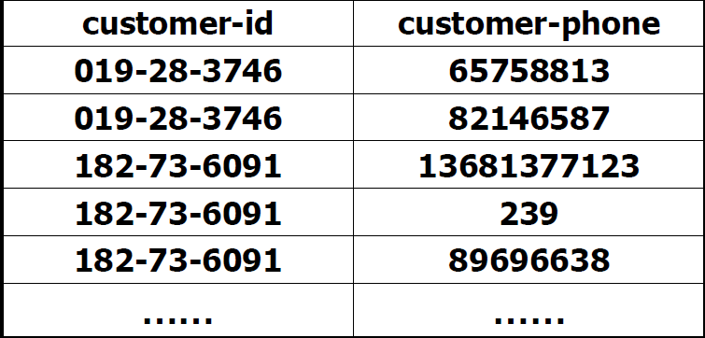
非规范化关系举例

Slide 30
2.1.2 关系模式
1．什么是关系模式
2．定义关系模式
3. 关系模式与关系

Slide 31
1．什么是关系模式
关系模式（Relation Schema）是型
关系是值
关系模式是对关系的描述
元组集合的结构
属性构成
属性来自的域
属性与域之间的映象关系
完整性约束条件

Slide 32
2．定义关系模式
关系模式可以形式化地表示为：
R（U，D，DOM，F）
R 关系名
U 组成该关系的属性名集合
D U中属性所来自的域
DOM 属性向域的映象集合
F 属性间数据的依赖关系的集合

Slide 33
2．定义关系模式
例:
导师和研究生出自同一个域——人，
取不同的属性名，并在模式中定义属性向域的映象，即说明它们分别出自哪个域：
关系模式：
SAP(SUPERVISOR,SPECIALITY, POSTGRADUATE)
域：D1：PERSON D2：SPECIALITY
映像：
DOM（SUPERVISOR-PERSON）
= DOM（POSTGRADUATE-PERSON）
= PERSON

Slide 34
关系模式通常可以简记为
R (U) 或 R (A₁，A₂，…，A_{n})
R: 关系名
A₁，A₂，…，A_{n} : 属性名
注：域名及属性向域的映象常常直接说明为属性的类型、长度
例：
CREATE TABLE Student
(Sno CHAR(9) PRIMARY KEY, /* 列级完整性约束条件,Sno是主码*/
Sname CHAR(20) UNIQUE, /* Sname取唯一值*/
Ssex CHAR(2),
Sage SMALLINT,
Sdept CHAR(20)
);

Slide 35
3. 关系模式与关系
关系模式
对关系的描述
静态的、稳定的
关系
关系模式在某一时刻的状态或内容
动态的、随时间不断变化的
关系模式和关系往往笼统称为关系
通过上下文加以区别

Slide 36
2.1.3 关系数据库
关系数据库
在一个给定的应用领域中，所有关系的集合构成一个关系数据库
关系数据库的型与值
关系数据库的型: 关系数据库模式，是对关系数据库的描述
关系数据库的值: 关系模式在某一时刻对应的关系的集合，通常称为关系数据库

Slide 37
关系模式
学生表：
Student(Sno,Sname,Ssex,Speciality,Sage)
课程表：
Course(Cno,Cname,Ccredit)
学生选课表：
SC(Sno,Cno,Grade)

Slide 38
关系数据库
Sno | Sname | Ssex | Speciality | Sage
001 | 张三 | 男 | 01 | 20
002 | 李四 | 女 | 01 | 19
003 | 王五 | 女 | 02 | 21
004 | 孙六 | 男 | 03 | 20
学生
Sno | Cno | Grade
001 | 001 | 90
002 | 001 | 86
003 | 002 | 89
Cno | Cname | Ccredit
001 | 离散数学 | 2
002 | 操作系统 | 4
学生选课
课程

Slide 39
2.1.4 关系模型的存储结构
关系数据库的物理组织
有的关系数据库管理系统中一个表对应一个操作系统文件，将物理数据组织交给操作系统完成
有的关系数据库管理系统从操作系统那里申请若干个大的文件，自己划分文件空间，组织表、索引等存储结构，并进行存储管理

Slide 40
目录
1
2
3
关系数据结构及形式化定义
关系操作
关系的完整性
基本的关系操作
关系数据语言的分类
实体完整性
参照完整性
用户定义的完整性
关系
关系模式
关系数据库
关系模型的存储结构
4
关系代数
传统的集合操作
专门的关系运算

Slide 41
2.2.1 基本的关系操作
常用的关系操作
查询操作：选择(select)、投影(project)、连接(join)、除(divide)、并(union)、差(except)、交(intersection)、笛卡尔积
选择、投影、并、差、笛卡尔积是5种基本操作
数据更新：插入、删除、修改
关系操作的特点
集合操作方式：操作的对象和结果都是集合，一次一集合的方式
非关系数据模型的数据操作方式：一次一记录(record-at-a-time)，如：文件系统的数据操作方式

Slide 42

2.2.2 关系数据库语言的分类
关系代数语言
用对关系的运算来表达查询要求
代表：ISBL
如：查询至少选修了一门其直接先行课为5号课程的学生姓名
π_{Sname}(σ_{Cpno=‘5’}(Course SC π_{Sno,Sname} (Student))
关系演算语言：用谓词来表达查询要求
元组关系演算语言
谓词变元的基本对象是元组变量
代表：APLHA, QUEL
域关系演算语言
谓词变元的基本对象是域变量
代表：QBE
具有关系代数和关系演算双重特点的语言
代表：SQL（Structured Query Language）
集合操作，语言具有完备的表达能力，非过程化的、描述性的语言，不需要用户选择存取路径
表达能力是等价的
表达能力是等价的

Slide 43
2.2.2 关系数据库语言的分类
关系代数语言
用对关系的运算来表达查询要求
代表：ISBL
如：查询至少选修了一门其直接先行课为5号课程的学生姓名
π_{Sname}(σ_{Cpno=‘5’}(Course SC π_{Sno,Sname} (Student))
关系演算语言：用谓词来表达查询要求
具有关系代数和关系演算双重特点的语言
代表：SQL（Structured Query Language）
集合操作，语言具有完备的表达能力，非过程化的、描述性的语言，不需要用户选择存取路径
表达能力是等价的
表达能力是等价的

Slide 44
目录
1
2
3
关系数据结构及形式化定义
关系操作
关系的完整性
基本的关系操作
关系数据语言的分类
实体完整性
参照完整性
用户定义的完整性
关系
关系模式
关系数据库
关系模型的存储结构
4
关系代数
传统的集合操作
专门的关系运算

Slide 45
关系的完整性
为了维护数据库中数据与现实世界的一致性，对关系数据库的插入、删除和修改操作必须有一定的约束条件，这就是关系模型的三类完整性约束。
实体完整性
参照完整性
用户定义的完整性

Slide 46
2.3.1 实体完整性
实体完整性是基于主码的
实体完整性规则——基本关系中主码的值不能为空或部分为空。
证明
基本关系描述(对应于)现实世界中的事物;
现实世界中的事物是可区分的，即它有某种类型的标识（特征）;
在关系模型中，主码起唯一标识元组的作用;
因而，主码的部分或全部不能为空，否则便失去了标识事物的性能。

Slide 47
2.3.1 实体完整性
规则2.1 实体完整性规则（Entity Integrity）
若属性A是基本关系R的主属性，则属性A不能取空值
空值就是“不知道”或“不存在”或“无意义”的值
例：
选修（学号，课程号，成绩）
“学号、课程号”为主码
“学号”和“课程号”两个属性都不能取空值
“成绩”可以为空值
语义：现实世界中实体是可以区分的

Slide 48
2.3.1 实体完整性
实体完整性规则的说明
（1）实体完整性规则是针对基本关系而言的。
一个基本表通常对应现实世界的一个实体集。
（2）现实世界中的实体是可区分的，即它们具有某种唯一性标识。
（3）关系模型中以主码作为唯一性标识。
（4）主码中的属性即主属性不能取空值。
主属性取空值，就说明存在某个不可标识的实体，即存在不可区分的实体，这与第（2）点相矛盾，因此这个规则称为实体完整性

Slide 49
2.3.2 参照完整性
参照完整性(Referential Integrity)是基于外码的
参照完整性规则——若基本关系R1包含一个与另一个基本关系R2的主码P相匹配的外码F（即R2为R1的被参照关系），则R1中F的每个值必须在R2某元组的主码值中找到，或者取空值。
说明：
选课关系XK(R1)中若有78601号学生选中的课程，则学生关系XS(R2)中必须有78601的元组;否则，便违背了参照完整性，XK关系中出现了不存在的学号。

Slide 50
2.3.2 参照完整性
[例] 学生实体、专业实体
学生（学号，姓名，性别，专业号，年龄）
专业（专业号，专业名）
主码
主码
学生关系引用了专业关系的主码“专业号”。
学生关系中的“专业号”值必须是确实存在的专业的专业号

Slide 51
关系间的引用
例： 学生、课程、学生与课程之间的多对多联系
学生（学号，姓名，性别，专业号，年龄）
课程（课程号，课程名，学分）
选修（学号，课程号，成绩）

Slide 52
关系间的引用
例： 学生实体及其内部的一对多联系
学生（学号，姓名，性别，专业号，年龄，班长）
“学号”是主码，“班长”是外码，它引用了本关系的“学号”
“班长” 必须是确实存在的学生的学号

Slide 53
参照完整性举例
外码
说明：部门表的“部门编号”是主码，职工表中的“部门编号”是外码。
如果在职工表中某职工（9801）的“部门编号”为01，则必须在参照的部门表中的主码“部门编号”的值中找到01，否则表示把职工分配到一个不存在的部门中。
若职工的“部门编号”取为空，则表示该职工尚未分配到任何一个部门。
主码
职工表
部门表

Slide 54
2．外码（Foreign Key）
在语义上是相对应的
设F 是基本关系R 的一个或一组属性，但不是关系R 的码。如果F与基本关系S 的主码K_{s}相对应，则称F 是R 的外码
基本关系R 称为参照关系（Referencing Relation）
基本关系S 称为被参照关系（Referenced Relation）
或目标关系（Target Relation）

Slide 55

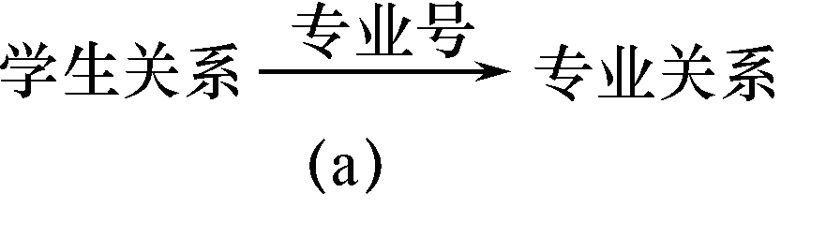
2．外码（Foreign Key）
前例中学生关系的“专业号”与专业关系的主码“专业号”相对应
“专业号”属性是学生关系的外码
专业关系是被参照关系，学生关系为参照关系

Slide 56

2．外码（Foreign Key）
前例中选修关系的“学号” 与学生关系的主码“学号”相对应选修关系的“课程号”与课程关系的主码“课程号”相对应
“学号”和“课程号”是选修关系的外码
学生关系和课程关系均为被参照关系
选修关系为参照关系

Slide 57
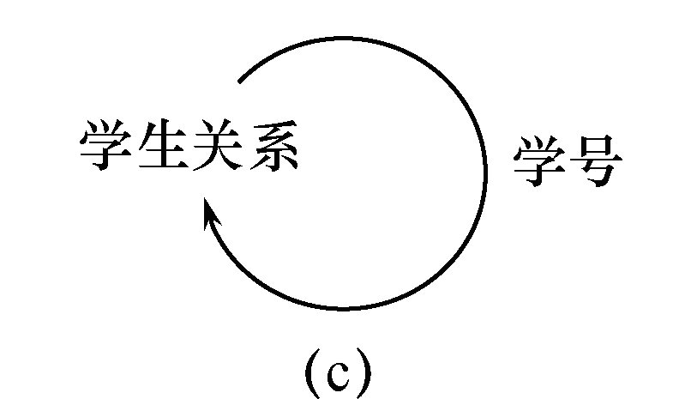
2．外码（Foreign Key）
前例中“班长”与本身的主码“学号”相对应
“班长”是外码
学生关系既是参照关系也是被参照关系

Slide 58
2．外码（Foreign Key）
关系R 和S 不一定是不同的关系
目标关系S 的主码K_{s} 和参照关系的外码F必须定义在同一个（或一组）域上
外码并不一定要与相应的主码同名
当外码与相应的主码属于不同关系时，往往取相同的名字，以便于识别
在语义上是相对应的

Slide 59
3. 参照完整性规则
参照完整性是规定外码如何取值
规则2.2 参照完整性规则
若属性（或属性组）F是基本关系R的外码它与基本关系S的主码K_{s}相对应（基本关系R和S不一定是不同的关系），则对于R中每个元组在F上的值必须为：
或者取空值（F的每个属性值均为空值）
或者等于S中某个元组的主码值

Slide 60
3. 参照完整性规则
如：学生关系中每个元组的“专业号”属性只取两类值：
（1）空值，表示尚未给该学生分配专业
（2）非空值，这时该值必须是专业关系中某个元组的“专业号”值，表示该学生不可能分配一个不存在的专业

Slide 61
3. 参照完整性规则
如：选修（学号，课程号，成绩）
“学号”和“课程号”可能的取值 ：
（1）选修关系中的主属性，不能取空值
（2）只能取相应被参照关系中已经存在的主码值
即要满足实体完整性又要满足参照完整性，不仅是外码而且是主属性

Slide 62
3. 参照完整性规则
如：学生（学号，姓名，性别，专业号，年龄，班长）
“班长”属性值可以取两类值：
（1）空值，表示该学生所在班级尚未选出班长
（2）非空值，该值必须是本关系中某个元组的学号值

Slide 63
外码在关系数据库中的作用
外码是将数据库中各个关系粘连在一起的“粘合剂”或联系的“纽带”，这种“纽带”可有两种情况：
外码是主码的一部分，常用来表示多对多的联系；
如选课关系中“学号”，一个学生可选多门课，一门课可被多人选。
外码不是主码的一部分，常用来表示一对多的联系；
如职工关系中“部门编号”，一个部门有多名职工，一个职工属于一个部门。

Slide 64
2.3.3 用户定义的完整性
针对某一具体关系数据库的约束条件，反映某一具体应用所涉及的数据必须满足的语义要求
属性的取值范围、数据的输入格式等。
关系模型应提供定义和检验这类完整性的机制，以便用统一的系统的方法处理它们，而不需由应用程序承担这一功能

Slide 65
2.3.3 用户定义的完整性
例:课程（课程号，课程名，学分）
“课程号”属性必须取唯一值
非主属性“课程名”也不能取空值
“学分”属性只能取值{1，2，3，4}
百分制考试中，不能有超过100分的成绩
在银行的储蓄所，可规定上、下额限定。

Slide 66
小结
关系数据库系统是目前使用最广泛的数据库系统
关系数据库系统与非关系数据库系统的区别：
关系系统只有“表”这一种数据结构
非关系数据库系统还有其他数据结构，以及对这些数据结构的操作

Slide 67
小结
关系数据结构
关系
域
笛卡尔积
关系
关系，属性，元组
候选码，主码，主属性
基本关系的性质
关系模式
关系数据库
关系模型的存储结构

Slide 68
小结
关系操作
查询
选择、投影、连接、除、并、交、差
数据更新
插入、删除、修改

Slide 69
小结
关系的完整性约束
实体完整性
参照完整性
外码
用户定义的完整性

Slide 70
小结
关系数据语言
关系代数语言
关系演算语言

